Slide 1

Áreas del conocimiento para la AP III Gestión de la Planificación de los Riesgos del Proyecto Basado en los estándares del PMI®
Ing. Fausto Fernández Martínez, MSc, MAP
San José, Costa Rica - 2011

Slide 2
Análisis Cuantitativo de los Riesgos
Análisis Probabilístico del Proyecto
Objetivos Realistas
Árbol de Decisiones

Slide 3
Análisis Cuantitativo de Riesgos
El proceso de análisis cuantitativo de riesgos ayuda a analizar numéricamente la probabilidad de los riesgos priorizados y sus consecuencias en los objetivos del proyecto, así como el grado de riesgo general del proyecto.
Su aplicación depende del tiempo y el presupuesto disponible, así como de la necesidad del planteamiento cualitativo o cuantitativo acerca de los riesgos y los impactos.
Es posible que no sea necesario el análisis cuantitativo para desarrollar respuestas efectivas a los riesgos

Slide 4
Objetivos del Análisis Cuantitativo de Riesgos
Evaluar la probabilidad de alcanzar un objetivo específico del proyecto e identificar objetivos realistas y alcanzables.
Cuantificar los posibles resultados del proyecto y sus probabilidades.
Identificar los riesgos que requieren la mayor atención cuantificando sus contribuciones relativas al riesgo del proyecto.
Determinar la mejor decisión de dirección de proyectos cuando algunas condiciones o resultados son inciertos.

Slide 5
Entrevistas Estructuradas
Es una técnica de encuesta que usa un cuestionario estándar que permite la tabulación cruzada de las respuestas.
La información se acopia según el tipo de distribución de la probabilidad que vamos a utilizar para el análisis. Por ejemplo: Optimista (bajo), Pesimista (alto) y Más Probable, si vamos a utilizar distribuciones triangular y normal.

Slide 6
Distribuciones de la probabilidad
Las distribuciones de tipo continuas, asimétricas, representan formas que son compatibles con los datos generalmente desarrollados durante el análisis de los riesgos del proyecto.
Los tipos de distribuciones continuas ampliamente usadas son la beta y la triangular. Otras distribuciones comúnmente usadas incluyen la uniforme, normal y log normal.
0.1
0.1
0.1
Normal
Triangular
Beta
0.0
0.0
0.0

Slide 7
Modelado
Es el proceso de describir el proyecto de una forma matemática. Incluye constantes, variables, parámetros, restricciones y operadores matemáticos.
Es una aproximación de la vida real, nunca será una representación perfecta dado a los riesgos desconocidos.
Los parámetros de tiempo y costo son los objetivos del proyecto que mejor se pueden expresar cuantitativamente. La calidad y las relaciones con el cliente pueden expresarse solamente en términos cualitativos.

Slide 8
Simulación Monte Carlo (J. Von Neumann)
Técnica que calcula el coste del proyecto o el cronograma del proyecto muchas veces, utilizando valores de datos iniciales seleccionados al azar a partir de distribuciones de probabilidades de costes o duraciones posibles, para calcular una distribución estadística de los costes totales del proyecto o fechas de conclusión posibles.
SIMULACIONES: Uso de modelos que trasladan las incertidumbres especificadas desde un nivel detallado dentro del potencial de impacto a un nivel general

Slide 9
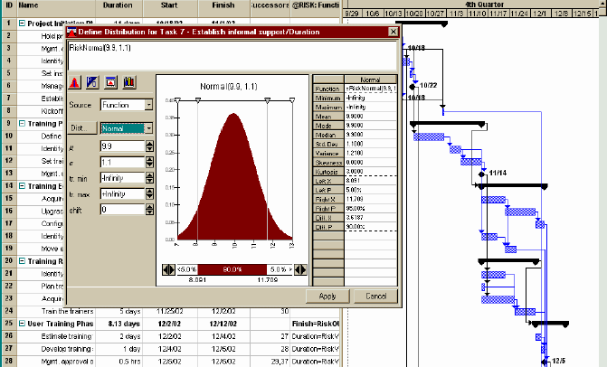
Pasos Básicos del Método Monte Carlo
1. Desarrollar el modelo
1.1 Definir la incertidumbre: Remplazar los valores inciertos de su modelo por distribuciones de probabilidad (variables de entradas). Estas funciones de simplemente representan una serie de posibles valores que podrían aparecer en un campo del modelo, en lugar de limitarse a un solo valor.
1.2 Seleccionar los objetivos: Seleccionar los resultados o variables de salidas: p.e los “hitos” del proyecto pueden ser valores que le interesen.
2. Realizar la Simulación Configurar las opciones requeridas y correr la simulación con el número de iteraciones que sea necesario (100 - 1000) para determinar el rango y probabilidades de todas las salidas
3. Analizar resultados y tomar una decisión
Basado en los resultados obtenidos y las preferencias personales

Slide 10
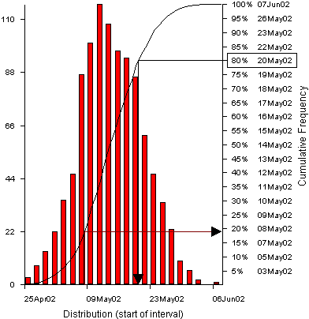
Análisis de resultados Simulación
Después de la simulación el modelo del proyecto pasa de representar un solo resultado a representar miles de resultados posibles, incluyendo la probabilidad de que se produzcan.
Histogramas, curvas acumulativas y otros gráficos permiten una presentación útil de los resultados.
Entre estos resultados nos podemos mover desde el “peor caso” hasta el “mejor caso”, pasando el valor esperado
Usted decide y toma la decisión del escenario conveniente.

Slide 11
El análisis de sensibilidad
Consiste en analizar el grado en que la incertidumbre de cada elemento del proyecto afecta los objetivos, manteniendo los otros elementos inciertos en sus valores de línea base.
Ayuda a determinar cuales riesgos son potencialmente los de mayor impacto en el proyecto, y poder incluirlos en un proceso de análisis más profundo como es la creación de escenarios.
Gráfico de Tornado
SIMULACIÓN DE SENSIBILIDAD: En este caso el valor de la variable de entrada no será tomada aleatoriamente desde las distribuciones de probabilidad de entrada, sino que nosotros especificamos el valor. Por ejemplo, si tenemos varias alternativas de la fecha de comienzo y necesitamos ver cual es la mejor opción o varias secuencias de actividades. Corriendo simulaciones para cada posible valor de las variables vamos a obtener diferentes escenarios

Slide 12
Índice de Criticidad
Cuando agregamos incertidumbre al modelo, la Ruta Crítica se vuelve menos definida (una tarea que no es crítica para una iteración puede serlo para otra)
El índice de criticidad de una tarea es la medida de cuan frecuente la tarea es crítica durante la simulación, o cuan frecuente una tarea cae dentro de la ruta crítica
El índice de criticidad nos permite ver la importancia de las tareas (una tarea es más importante que lo inicialmente conceptualizado lo que pude hacernos cambiar el plan)

Slide 13


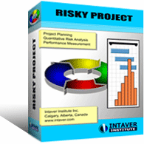


Software para la gestión de riesgos
@RISK for Project (Palisade)
Primavera Risk Analysis (Oracle)
Risky Project (Intaver Institute)
Impala Risk
Risk Trak (Risk Services & Technology)
Project Risk Analysis (Katmar Software)
Risk Radar (Integrated Computer Engineering, Inc.)
PROAct™
Risk Project (Logicom)
RiskDecision (Engineering Management Services)
RiskMaster (Computer Sciences Corporation)
RMPlanner (ABS Consulting)
Enterprise Risk Register (Incom)
Enterprise Risk Assesor (Methodware)
ERM Suite (SoftExpert)

Slide 14
Análisis del Valor Monetario Esperado (EVM)
Es una técnica estadística que calcula el resultado promedio cuando el futuro incluye escenarios que pueden ocurrir o no (análisis con incertidumbre)
Es el producto del valor de cada posible resultado (impacto o la cantidad en juego) por su probabilidad de ocurrencia y sumando los resultados
El impacto de las oportunidades generalmente se expresará con valores positivos, mientras que el de los riesgos será negativo

Slide 15
Valor Monetario Esperado Ejemplo

Slide 16
Análisis mediante Árbol de Decisiones
Un árbol de decisiones es un diagrama que describe una decisión bajo las consideraciones e implicaciones de la selección de una u otra alternativa.
Las ramas del árbol representan las probabilidades de los riesgos y los beneficios netos (costos o premios)
Utilizando el valor esperado de cada rama del árbol podemos tomar la decisión correcta.

Slide 17
Árbol de Decisiones Ejemplo
¿Debería ejecutar la prueba final de sistema al 100% de las unidades de radar en la fábrica, basado en una producción de 500?. Utilice los siguientes hechos y construya un árbol de decisión para apoyar su elección:
Tasa histórica de fallas de radares: 4%
Costo para probar cada unidad en la fábrica: $10.000
Costo para re-ensamblar en la fábrica cada unidad correcta después de la prueba: $2.000
Costo re-ensamblar en la fábrica cada unidad defectuosa después de la prueba: $24.000
Costo para reparar y re-instalar cada unidad defectuosa en el campo: $300.000 c/u

Slide 18
Dibujando el Árbol de Decisiones
Dibujaremos un recuadro en la parte izquierda para representar cuál es la decisión que necesitamos tomar. (Los recuadros representan decisiones)
Desde este recuadro se deben dibujar líneas hacia la derecha para cada posible solución (opciones), y escribir cuál es la solución sobre cada línea.
Al final de cada línea se debe estimar cuál puede ser el resultado:
Si el resultado es incierto, se puede dibujar un pequeño círculo (nodo de posibilidad o chance)
Si el resultado es otra decisión que necesita ser tomada, se debe dibujar otro recuadro.
Si se completa la solución al final de la línea, se puede dejar en blanco
Desde los círculos se deben dibujar líneas que representen las posibles consecuencias. También se debe hacer una pequeña inscripción sobre las líneas que digan qué significan y la probabilidad de cada resultado.
500x2k=$1M
Por último asignamos un costo o puntaje a cada posible resultado. ¿Cuánto podría ser el valor para nosotros si estos resultados ocurren?.
Radares Correctos
$6M
500x10k=$5M
Probar
500x24k=$12M
$17M
¿probar o
no probar?
Radares Defectuosas
No probar
$0
$0
Radares Correctos
Nodo de Decisión
$0
Nodo de Chance
$500x 300k=$150M
$150M
Radares Defectuosos

Slide 19
Evaluando el Árbol de Decisiones
$1Mx0.96=$960K
96% Radares Correctos
$6M
$6,44M
Probar
5M
$1,44M
$12Mx0.04=$480K
$17M
¿probar o
no probar?
4% Radares Defectuosas
No probar
$0
$0
96% Radares Correctos
$6M
$0
$6M
$150Mx 0.04=$6M
$150M
4% Radares Defectuosos
El análisis lo comenzamos de derecha a izquierda. Calculando el EVM de los nodos de incertidumbre. Es el producto del valor de cada posible resultado por su probabilidad de ocurrencia y sumando los resultados
Cuando evaluamos los nodos de decisión, debemos calcular el costo total basado en los valores de los resultados que ya hemos calculado. Esto nos dará un valor que representa el beneficio de tal decisión.
Cuando ya hayamos calculado el valor de estas decisiones, deberemos elegir la opción que tiene el beneficio más importante como la decisión tomada.

Slide 20
Registro de Riesgos (Actualizaciones )
Análisis probabilístico del proyecto (Se realizan estimaciones de los posibles resultados del cronograma y los costes del proyecto, con sus niveles de confianza asociados, lo que permite calcular reservas para contingencias)
Probabilidad de lograr los objetivos de coste y tiempo (p.e., la probabilidad de lograr la estimación inicial de concluir el proyecto el día x es de tal %)
Tendencias en los resultados del análisis cuantitativo

Slide 21
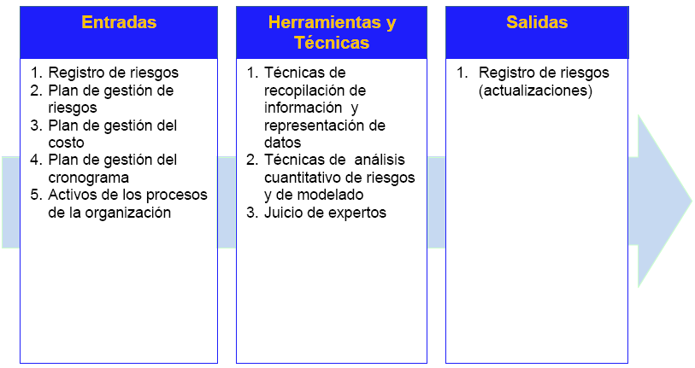
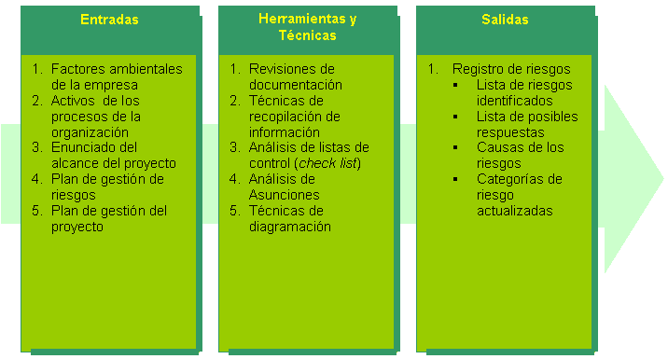
Realizar el análisis cuantitativo de los Riesgos (resumen)

